Slide 1
Време и клима
Универзитет у Новом Саду
Пољопривредни факултет
проф. Илија Арсенић

Slide 2
Време и клима
Време представља стварно стање метеоролошких елемената и појава у датом тренутку времена или краћем временском периоду.
Елеметни и појаве: Сунчево зрачење, Земљино израчивање, атмосферски притисак, температура и влажност ваздуха, падавине...
Време је резултат физичких процеса који се одигравају у атмосфери, на површини тла и површинском слоју земљишта.
Најважнији фактори који утичу на формирање времена су интензитет Сунчевог зрачења, атмосферска циркулација и карактеристике подлоге.

Slide 3
Време и клима
Клима (поднебље) – скуп временских појава (атмосферских процеса) који карактеришу средње физичко стање атмосфере изнад неког места или изнад веће или мање територије.
Средње стање се добија на основу дугогодишњих осматрања израчунавањем средњих вредности, екстрема, одступања и фреквенције појаве појединих елемената.
Најважнији елементи – Температура и влажност ваздуха, падавине, правац и брзина ветра.
Најважнији фактори климе су интензитет Сунчевог зрачења, атмoсферска циркулација и карактеристике подлоге.

Slide 4
Време и клима
Време, клима и пољопривредна производња.
Време – утиче на квалитет и квантитет пољопривредних приноса у току једне године.
Клима – утиче на реонизацију пољопривредних култура.

Slide 5
Подела климе
Клима атмосфере и клима земљишта
Клима атмосфере (слој дебљине 10 – 12 km)
Макроклима – обухвата велики простор (100 – 10 000 km) неког региона или субрегиона у границама сличних климатских структура и истих климатских типова (клима простране равнице, степе, великог мора ...); У осматрањима се користе стандардне метеоролошке станице.
Мезоклима – ограничена на мању област (1 - 100 km). Односи се на области под истим климатским утицајем али ограничене на издвојене географске јединице (клима речне долине, језера, шуме, планинске падине) ; У осматрањима се користе стандардне метеоролошке станице са специфичном локацијом.
Топоклима – клима малог простора (1 – 10 km) који се у топографији може издвојити као засебна целина (долина, планински врх); У осматрањима се користе стандардне метеоролошке станице са додатним мерењима.
Микроклима – клима малог простора агеографске величине (0,1–10 km); Осматрања се обављају по специјалним методама.

Slide 6
Климатски елементи
Метеоролошки
  Температура ваздуха и земљишта.
  Ваздушни притисак.
  Влажност ваздуха и земљишта.
  Интензитет испаравања.
  Облачност и трајање Сунчевог сјаја.
  Падавине и присуство снежног покривача.
  Правиц и брзина ветра.
  Електричне појаве у атмосфери.
Космички
  Зрачење Сунца и неба.
Телурски
  Земљино израчивање и противзрачење атмосфере.
  Радиоактивност.
  Садржај прашине и других честица у ваздуху.
Геолошки
  Пропустљивост земљишта за Сунчево и небеско зрачење.
  Топлотна и температурска проводљивост земљишта.

Slide 7
Климатски чиниоци
Астрономски
  Земљина револуција и ротација.
Географски
  Географска ширина и дужина.
  Распоред мора и копна.
  Надморска висина.
  Рељеф.
  Врста подлоге.
  Вегетациони покривач.
  Делатност човека.
Метеоролошки
  Особине атмосферске циркулације, смена и трансформација ваздушних маса.
  Особине атмосфере.
  Облачност и падавине.

Slide 8
Климатски модификатори
Универзитет у Новом Саду
Пољопривредни факултет
проф. Илија Арсенић

Slide 9
Климатски модификатори
Соларна клима је она клима која би владала на Земљи уколико би њена површина била хомогена, глатка и без атмосфере. Количина примљене топлоте па самим тим и температура би зависила само од међусобног положаја Земље и Сунца.
Стварна клима = соларна клима + климатски модификатори

Slide 10
Климатски модификатори
Према интензитету утицаја на формирање климе модификаторе делимо на:
Модификатор првог реда
  Расподела копна и мора.
  Величина и облик континената и разуђеност обала.
  Присуство окенских струја.
Модификатори другог реда
  Висина и правац пружања планинских ланаца.
  Рељеф земљишта.
Модификатори трећег реда
  Вегетација.
  Језера.
  Снежни покривач.

Slide 11
Климатски модификатори
Модификатори првог реда
Утицај мора и копна на климу
  Ваздух ће лети поподне имати значајно вишу температуру него изнад мора на истој географској ширини.
  Ваздух ће зими ноћу имати значајно нижу температуру изнад копна него изнад мора.
  Присуство копна повећава амплитуду дневног и годишњег колебања температуре ваздуха.
  Присуство копна највише утиче на температуру ваздуха и падавине.
  Хебриди (57º 32‘ s.š.; 7º 42‘ z.d.; 50 m n.v.), Киренск (57º 47‘ s.š.; 108º 7‘ z.d.; 263 m n.v.)
 | I | II | III | IV | V | VI | VII | VIII | IX | X | XI | XII | God. | Amplituda
Hebridi | 5.4 | 5.2 | 5.0 | 6.7 | 8.9 | 11.2 | 12.6 | 12.8 | 11.9 | 9.3 | 7.1 | 6.2 | 8.6 | 7.8
Kirensk | -27.3 | -22.4 | -13.0 | -2.2 | 6.9 | 15.1 | 18.7 | 15.6 | 7.0 | -2.8 | -15.7 | -21.6 | -3.8 | 46.0

Slide 12
Климатски модификатори
Модификатори првог реда
Утицај мора и копна на климу
  Падавински режим представља расподелу падавина током године.
  За континентални падавински режим је карактеристично да се максимум падавина јавља лети а минимум зими. Маритимни падавински режим је обрнут.

Slide 13
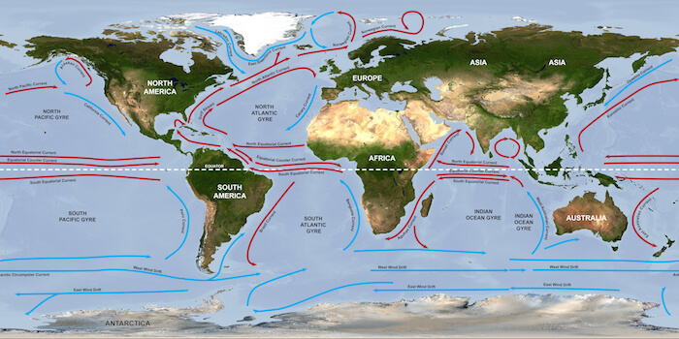
Модификатори првог реда
Утицај морских струја на климу
  Стални ветрови образују океанске струје које имају исти правац као и ветрови.
  На свом путу наилазе на континенте и мењају правац (нпр. Екваторијална струја се дели на Голфску и Бразилску)
Климатски модификатори

Slide 14
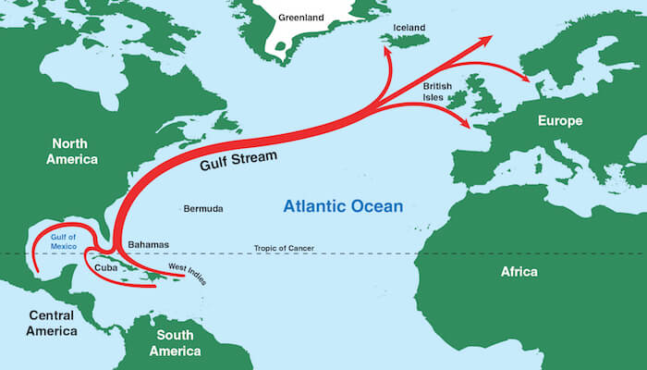
Модификатори првог реда
Утицај морских струја на климу
  Топла Голфска струја долази до обала западне и северне Европе и одлучујуће модификује климу тих простора.
  Топле струје на обалама изазивају повећање релативне влажности ваздуха, облачности и количине падавина.
  Уз обале Норвешке има жита, јабука и вишања, култура које су нису карактеристичне за ове географске ширине (70º с.г.ш).

Slide 15
Климатски модификатори
Модификатори другог реда
Утицај планина на климу
  Штите одређене области од ветрова – локално (Карпати, Алпи и Кавказ) и глобално (модификују општу циркулацију атмосфере стварајући центре хладноће).
  Могу бити узроци стварања ваздушних струјања.
  Утичу на климу:
  Интензитет директног Сунчевог зрачења расте са порастом надморске висине док интензитет дифузног зрачења опада. Интензитет Земљиног ефективног израчивања такође расте са порастом надморске висине.
  Температура ваздуха опада са порастом надморске висине а вертикални температурски градијент је мањи него у равничарским пределима.
  Количина падавина расте са порастом надморске висине до неке висине а након тога опада.
  Интензитет испаравања расте са порастом надморске висине.
  У планинским крајевима, релативна влажност ваздуха има максимум лети а минимум зими што је супротно годишњем ходу у равници.

Slide 16
Класификација климе
Универзитет у Новом Саду
Пољопривредни факултет
проф. Илија Арсенић

Slide 17
Класификација климе
Класификација климе по температурним зонама:
  Тропска зона (без хладног периода, зиме),
  Поларна зона (Без топлог периода, лета),
  Прелазна зона (једно доба топло или жарко а друго хладно или студено)..

Slide 18
Класификација климе
Кепенова класификација –
  A – Тропска кишна клима (без хладне сезоне) - (f,s,w)
  B – сува клима (испаравање веће од падавина) - S i W
  C – умерено топла кишна клима (са умереном зимом) - (f,s,w)
  D – хладна снежно-шумска клима (са оштрим зимама) - (f,s,w)
  E – поларна ледена клима (без топлог доба) - T и F
  Појава сушног периода: f – одсуство сушног периода, s – суви период у лето, w – суви период у зиму (сва три типа се јављају у С типу, а могу се веома ретко појавити и у A и D типу);
  Степен сувоће - S и W степен: BS - степска (семиаридна) клима и BW - пустињска (аридна) клима;
  Степен хладноће - T и F: ET – тундра вегетација и EF – вечити лед.
  Укупно има 2(A) + 2(B) + (C) + 2(D) + 2(E) = 11 климатских типова.

Slide 19
Класификација климе
Поредак симбола у климатолошкој формули | КЛИМАТ |  | ПОДТИП
 | Први симбол (велика штампана слова) |  | Трећи симбол (мала писана слова)
Симбол | C | D | a | b | c d
Температурни податак који се користи при класификацији климе | Умерено топли - кишни | Умерено-хладни (бореални) влажни (снежно-шумски) | Веома топло лето | Топло лето | Свеже кратко лето | Веома хладна зима
Средња температура најхладнијег месеца | >-3ºC <+18ºC | <-3ºC | ≥-38ºC |  |  | <-38ºC
Средња температура најтоплијег месеца | ≥10ºC |  | >22ºC | >10ºC <22ºC
Период са температуром ≥10 ºC |  |  | више од 4 месеца |  | 1 до 4 месеца
Табела за коришћење података о средњој температури ваздуха
при класификацији климе по Кепену (C и D тип).

Slide 20
Класификација климе
s | w | f
Суво лето, минимум падавина у лето H_{min} | Сува зима, минимум падавина у зиму H^{z}_{min} | Без сушног доба, равномерна расподела падавина
3H_{min}≤H^{z}_{max} (H_{min}≤30 mm) | 10H^{z}_{min}≤H_{max} | H_{min} veći nego H_{max} za w I s
Табела за коришћење података о средњим количинама падавина (други основни симбол у климатолошкој формули - мало писано слово)

